Slide 1
Александр Хандруев
Декларируемые и «недекларируемые» цели денежной политики Банка России: что на словах и что на деле
Москва, ноябрь 2013

Slide 2
Цели и задачи денежно-кредитной политики на среднесрочную перспективу
«В предстоящий трехлетний период основной целью денежно-кредитной политики Банка России будет обеспечение ценовой стабильности, что подразумевает достижение и поддержание стабильно низких темпов роста потребительских цен и является одним из важнейших условий формирования сбалансированного и устойчивого экономического роста.
…Наряду с этим финансовая стабильность рассматривается Банком России как необходимое условие реализации государственной макроэкономической, в частности денежно-кредитной, политики»
/ Проект «Основных направлений единой государственной денежно- кредитной политики на 2014 год и период 2015 и 2016 годов/

Slide 3
Мандат ЦБ не включает в себя поддержание экономического роста
Статья 34 прим. в последней редакции закона «О Центральном банке (Банке России)» гласит:
«Основной целью денежно-кредитной политики Банка России является защита и обеспечение устойчивости рубля посредством поддержания ценовой стабильности, в том числе для формирования условий сбалансированного и устойчивого экономического роста»

Slide 4
Какую все-таки денежно-кредитную политику проводит Банк России?
Формально декларируется политика инфляционного таргетирования,
НО !!!
фактически денежно-кредитная политика Банка России становится все более мягкой и адаптивной, в рамках которой наряду с таргетированием инфляции появилась «недекларируемая» цель - стимулирование экономического роста.

Slide 5
Извлечения из решений Совета директоров Банка России
Извлечения из решений Совета директоров Банка России
Департамент внешних и общественных связей Банка России сообщает, что Совет директоров Банка России 9 августа 2013 года принял решение оставить без изменения уровень процентных ставок по операциям Банка России и ставки рефинансирования
Указанное решение принято на основе оценки инфляционных рисков и перспектив экономического роста.
… В июле и начале августа годовой темп прироста потребительских цен продолжил снижаться, но оставался выше целевого диапазона и, по оценке, на 5 августа 2013 г. составил 6,5%.
… Банк России продолжит мониторинг инфляционных рисков и рисков замедления экономической динамики. При принятии решений Банк России будет ориентироваться на цели по инфляции и оценки перспектив экономического роста.

Slide 6
Извлечения из решений Совета директоров Банка России (продолжение)
Департамент внешних и общественных связей Банка России сообщает, что 13 сентября 2013 года Совет директоров Банка России в рамках перехода к режиму таргетирования инфляции принял решение о реализации комплекса мер по совершенствованию системы инструментов денежно-кредитной политики.
Банк России объявляет ключевой ставкой денежно-кредитной политики процентную ставку по операциям предоставления и абсорбирования ликвидности на аукционной основе на срок 1 неделя (5,50 процента годовых на 13 сентября 2013 года). Банк России намерен использовать ключевую ставку в качестве основного индикатора направленности денежно-кредитной политики, что будет способствовать улучшению понимания субъектами экономики принимаемых Банком России решений.
… Указанное решение принято на основе оценки инфляционных рисков и перспектив экономического роста и является нейтральным с точки зрения направленности денежно-кредитной политики.
…В августе и начале сентября годовой темп прироста потребительских цен продолжил снижаться, но оставался выше целевого диапазона и, по оценке, на 9 сентября 2013 года составил 6,3%.

Slide 7
Процентные ставки по основным операциям Банка России (% годовых)
Назначение | Вид инструмента | Инструмент | Срок | с 11.06.13 | с 16.09.13
Предоставление ликвидности | Операции постоянного действия (по фиксированным процентным ставкам) | Кредиты "овернайт" | 1 день | 8,25 | 6,50
 |  | РЕПО; сделки "валютный своп" (рублевая часть); ломбардные кредиты; кредиты, обеспеченные золотом | 1 день | 6,50
 |  | Кредиты, обеспеченные нерыночными активами или поручительствами | 1 день | 6,75
 | Операции на аукционной основе (минимальные процентные ставки) | Аукционы по предоставлению кредитов, обеспеченных нерыночными активами | 3 месяца | — | 5,75¹
 |  | Аукционы РЕПО | 1 неделя | 5,50 | 5,50
Абсорбирование ликвидности | Операции на аукционной основе (максимальные процентные ставки) | Депозитные аукционы | 1 неделя | 5,00
 | Операции постоянного действия (по фиксированным процентным ставкам) | Депозитные операции | 1 день, до востребования | 4,50 | 4,50
Справочно:
Ставка рефинансирования |  |  |  | 8,25 | 8,25

Slide 8
Рефинансирование кредитных организаций (объем задолженности), млрд. руб.
Зона вынужденных решений
Зона инициативных решений

Slide 9
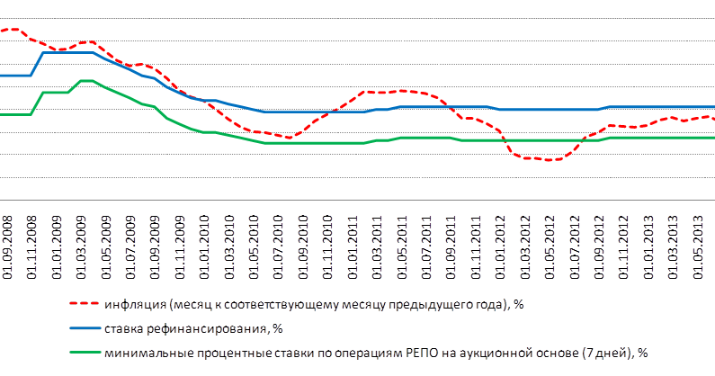
Инфляция и ставки Банка России по операциям предоставления ликвидности

Slide 10
Распределение кредитов нефинансовым организациям и физическим лицам по группам банков, в %

Slide 11
“Основные направления единой государственной денежно-кредитной политики на предстоящий год включают следующие положения: “
концептуальные принципы, лежащие в основе денежно-кредитной политики, проводимой Банком России;
краткую характеристику состояния экономики Российской Федерации;
прогноз ожидаемого выполнения основных параметров денежно-кредитной политики в текущем году;
количественный анализ причин отклонения от целей денежно-кредитной политики, заявленных Банком России на текущий год, оценку перспектив достижения указанных целей и обоснование их возможной корректировки;
сценарный (состоящий не менее чем из двух вариантов) прогноз развития экономики Российской Федерации на предстоящий год с указанием цен на нефть и другие товары российского экспорта, предусматриваемых каждым сценарием;
прогноз основных показателей платежного баланса Российской Федерации на предстоящий год;
целевые ориентиры, характеризующие основные цели денежно-кредитной политики, заявляемые Банком России на предстоящий год, включая интервальные показатели инфляции, денежной базы, денежной массы, процентных ставок, изменения золотовалютных резервов;
основные показатели денежной программы на предстоящий год.
/ статья 45 «Закона о Центральном банке Российской Федерации»/

